Slide 1
Značaj ishoda učenja za proces akreditacije
Prof.dr. Dušanka Bošković
Prorektor za kvalitet, Univerzitet u Sarajevu
Trening – Akreditacija studijskih programa, 1. juni 2022.god.

Slide 2
Bolonjska deklaracija
Akreditacija studijskih programa doprinosi direktnom poređenju i prepoznavanju kvalifikacija
Glavni ciljevi u sklopu kreiranju Evropskog obrazovnog prostora (EHEA):
„Adoption of a system of easily readable and comparable degrees, also through the implementation of the Diploma Supplement, in order to promote European citizens employability.
Adoption of a system essentially based on two main cycles, undergraduate and graduate.
Establishment of a system of credits - such as in the ECTS system - as a proper means of promoting the most widespread student mobility.
Promotion of mobility by overcoming obstacles to the effective exercise of free movement with particular attention to: students and teachers.
Promotion of European co-operation in quality assurance with a view to developing comparable criteria and methodologies.
Promotion of the necessary European dimensions in higher education.“

Slide 3
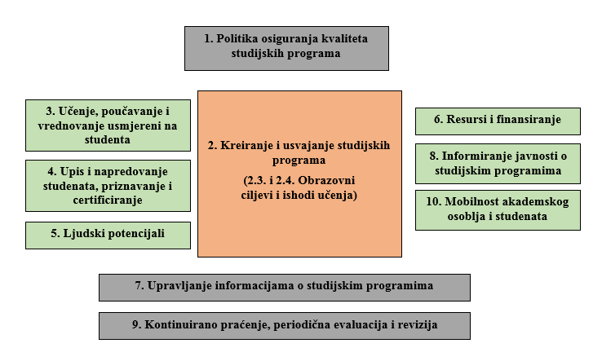
Standardi u BH i akreditacija studijskih programa
Blok dijagram koji uvezuje standarde

Slide 4
Iskustva procesa akreditacije studijskog programa
Postupak akreditacije ispituje logiku i efikasnost kvalifikacionog procesa unutar programa. Program se obično provodi u tri faze:
Definicija obrazovnih ciljeva: Za svaki program glavni fokus je na ishodima učenja koje bi studenti trebali postići tokom studija. To znači da se ukupni ishodi učenja na nivou programa moraju rigorozno uspoređivati ​​s ishodima učenja pojedinih predmeta u programu.
Implementacija: Ovdje je fokus na mjerama, instrumentima i resursima koji su dio pratećih ili upravljačkih procesa visokoškolske ustanove koji se ulažu u provedbu programa (input) kako bi se postigli definirani ciljevi (ishod).
Dalji razvoj i provjera rezultata: Procesi internog osiguranja kvaliteta ustanove se razmatraju, mehanizmi povratnih informacija ovih procesa bit trebali voditi ka kontinuiranom poboljšanju programa.

Slide 5
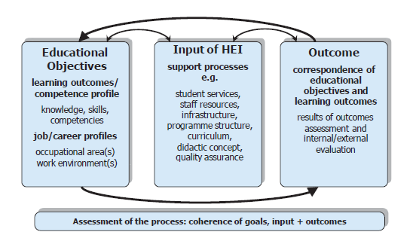
Iskustva procesa akreditacije studijskog programa – ASIIN
Vodič za proceduru akreditacije kod ASIIN:
https://www.asiin.de/files/content/kriterien/0._Accreditation_with_ASIIN_-_Degree_Programmes_Institutions_and_Systems_2015-06-26.pdf

Slide 6
Ishodi učenja – promjena fokusa
Umjesto „Šta student treba radi da uspješno završi studij?“
Odgovaramo na pitanje „Za šta je student osposobljen tokom studija?“ ili preciznije „Šta student može da radi nakon što završi studij?“.

Slide 7
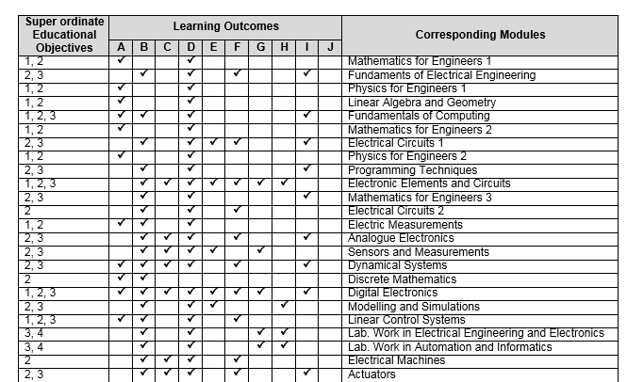
Matrica pokrivenosti ishoda učenja
Primjer ETF UNSA
Depth.
Breadth.
Professionalism.
Life-long Learning.

Slide 8
Hvala na pažnji!

